Slide 1
地域学校協働活動の 推進に向けて
令和元(2019)年度
栃木県教育委員会
（栃木県ふれあい学習推進委員会）

Slide 2
内 容
１ 学校と地域が連携・協働する必要
２ 学校と地域が連携・協働した活動
３ 地域学校協働活動推進員の委嘱
参考
Notes:
・お話しする主な内容は、次の３点になります。
一つ目は、「学校と地域が連携・協働する必要」について
二つ目は、「学校と地域が連携・協働した活動」について
三つ目は、「地域学校協働活動推進員の委嘱」について
です。
・最後に、参考情報等のお知らせをします。

Slide 3
2030年の社会と子供たちの未来
学校と地域が連携・協働する必要
65歳以上の割合が総人口の 約31.2％
生産年齢人口は総人口の 約58.1％
（1995年…69.4％、2010年…63.8％、2018年…59.8％）
子供が今は存在しない職業に就く割合 約65％
今後、自動化される可能性がある仕事の割合 約49％
中央教育審議会 初等中等教育分科会（第100回）教育課程企画特別部会論点整理 平成27(2015)年
1．2030年の社会と子供たちの未来 ほかから
1
Notes:
・まず、「学校と地域が連携・協働する必要」についてお話したいと思います。
・「将来の変化を予測することが困難な時代」と言われる今日ですが、2030年の社会については、どのような予測がなされているでしょうか。
・これは、国の会議において「2030年の社会と子供たちの未来」について話し合われた際に示された予測を抜粋したものです。
●少子高齢化が更に進行し、65歳以上の割合は総人口の約３割に達し、
●一方、生産年齢人口は総人口の約６割まで減少する。
●子供たちの約６割は将来、今は存在していない職業に就くとの予測がある。 ※１
●今後、半数近くの仕事が自動化される可能性が高いとの予測がある。 ※２
・こうした将来を前に、新しい時代を生きる子供たちに、何を準備しなければならないのでしょうか。
※１ キャシーデビッドソン氏 ニューヨーク市立大学大学院センター教授による
※２ マイケル・オズボーン氏 オックスフォード大学准教授による

Slide 4
育んでいきたい子供の姿
学校と地域が連携・協働する必要
→ よりよい社会と幸福な人生を自ら創りだせる人
解き方があらかじめ定まった問題を、 効率的に解ける力だけでは不十分
社会の加速度的な変化の中でも、 何が重要かを主体的に判断できること
自ら問いを立て、他者と協働しながら 新たな価値を生み出していくこと
中央教育審議会 初等中等教育分科会（第100回）教育課程企画特別部会論点整理 平成27(2015)年
1．2030年の社会と子供たちの未来から
2
Notes:
・先ほどの国の会議では、育んでいきたい子供の姿について、次のような論点整理がなされました。
・子供たちが予測できない未来に対応するためには、「社会の変化に受け身で対処するのではなく、よりよい社会と幸福な人生を自ら創り出していくこと」が重要であること。
・そのためには、
●教育を通じて、「解き方があらかじめ定まった問題を効率的に解ける力を育むだけでは不十分」であり、
●「何が重要かを主体的に判断できること」
●「自ら問いを立てて解決を目指し、他者と協働しながら新たな価値を生み出していくこと」
が求められること。

Slide 5
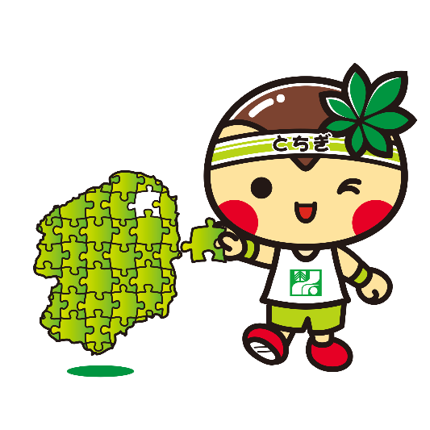
育んでいきたい子供の姿
学校と地域が連携・協働する必要
これまでは…
ジグソーパズルを 一人で効率よく完成させられる子
これからは…
ブロックで、これまでになかったものを みんなで組み立てていける子
学校と地域が連携・協働する必要
3
Notes:
・例えるならば、
・これまでは、結果として、
●「ジグソーパズルを一人で効率よく完成させられる子」を育成してきたことに対し、
・これからは、
●「ブロックで、これまでになかったものをみんなで組み立てていける子」 を育んでいくことが求められていると言えるのではないでしょうか。
・そのためには、「学校と地域が連携・協働」して、「どのような子供たちを育てていくのか」という目標を共有し、子供たちに関わっていく必要があります。
・なぜなら、子供たちは、学校を含めた社会の中で、様々な人と関わりながら学び、その学びを通じて、自分の存在が認められることや、自分の活動によって何かを変えたり、社会をよりよくしたりできることなどの実感を持つことができるからです。
・言い換えれば、子供たちに、新しい時代を切り拓いていくために必要な資質・能力を育むためには、学校と地域が連携・協働し、多様な人々とつながりを保ちながら学ぶことができる環境が不可欠であると言えます。

Slide 6
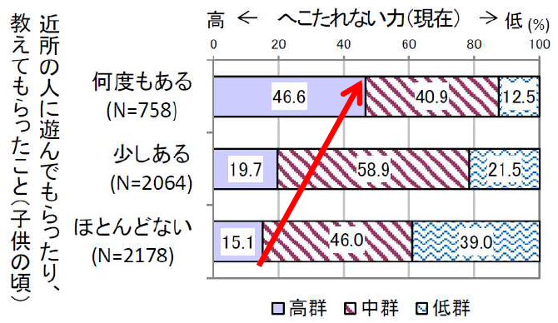
学校と地域が連携・協働する必要
人間関係が子供の成長に与える効果
近所の人との関わりが多かったほど、社会を生き抜く資質・能力が高い
4
「子供の頃の体験がはぐくむ力とその成果に関する調査研究」平成29(2017)年 国立青少年教育振興機構
Notes:
・一例として、「人間関係が子供の成長に与える効果」を示します。
・国の調査によれば、子供の頃、「近所の人に遊んでもらったり、教えてもらったこと」がある人ほど、現在、課題や困難に対して「へこたれない力」が高い、つまり、「社会を生き抜く資質・能力が高い」ことが明らかになっています。
・学校と地域が連携・協働し、多様な人と関わり合いながら学ぶことの重要性をうかがうことができるのではないでしょうか。

Slide 7
「社会に開かれた教育課程」の実現
学校と地域が連携・協働する必要
新しい学習指導要領
学校の教育計画（教育課程）を介して 目標を学校と社会が共有
子供たちの育成すべき資質・能力を明確化
地域の人的・物的資源の活用、社会教育 と連携、目指すところを社会と共有・連 携しながら実現
【小学校…2020年度から 中学校…2021年度から 高等学校…2022年度から】
「子供の未来を支える皆さまと共有したい新しい学習指導要領 生きる力 学びの、その先へ」 文部科学省
5
独立行政法人教職員支援機構 校内研修シリーズ（新学習指導要領編）小学校指導要領・中学校指導要領総則https://www.youtube.com/watch?v=J6bg5qsEL90
Notes:
・学校と地域の連携・協働は、学校教育においても基本方針として示されているところです。
・小学校から高等学校では、2020年度から順次、新しい学習指導要領による学習が実施されます。
・この新しい学習指導要領には、子供たちの生きる力を育成するために、
●「学校の教育計画（教育課程）を介して目標を学校と社会が共有」すること、
●「子供たちの育成すべき資質・能力を明確化」すること、
●「地域の人的・物的資源の活用、社会教育との連携、目指すところを社会と共有・連携しながら実現」すること
が示されています。

Slide 8
学校と地域が連携・協働する必要
学校と地域が連携・協働する必要
社会的背景
学校教育
地域における地縁的なつながりの希薄化
地域の人間関係の希薄化
「社会に開かれた教育課程」
少子化・核家族化・都市化・情報化等の経済社会の変化
①教育課程を介して目標を学校と社会が共有
②子供たちの育成すべき資質・能力を明確化
③地域の人的・物的資源の活用、社会と共有
・連携しながら、開かれた学校教育を展開
地域における教育力の低下
保護者の学校に対するニーズの多様化
生徒・児童指導に関わる課題の複雑化
地域 学校
特別支援教育等に関わる課題の複雑化・多様化
連携・協働
学校を取り巻く問題の
複雑化・困難化
・学校運営協議会制度を導入した学校 コミュニティ・スクール
・地域学校協働活動
6
Notes:
・近年、少子高齢化やグローバル化、情報化の中で、子供を取り巻く環境が大きく変化しています。
・また、地域における教育力の低下や、子供の貧困、家庭の孤立化といった問題も指摘されているところです。
・こうした中、学校の抱える課題は複雑化、多様化しており、学校だけの対応や解決は困難と言えます。
・新しい時代を切り拓いていく子供の育成とともに、様々な課題への対応や解決に向けた取組の面からも、地域と学校がパートナーとして連携・協働し、社会総掛かりによる教育を実現することが、ますます重要となっています。
・そのための仕組みが、現在推進されている「コミュニティ・スクール」や、今回説明します「地域学校協働活動」の取組になります。

Slide 9
学校と地域の連携・協働
学校と地域が連携・協働した活動
連携 お互いに連絡を取り合い
協力して物事を行うこと
協働 複数の人が同じ目的のために
対等な立場で協力して共に働くこと
学校を一方的に支援するのではなく、子供の成長を支えるという同じ目的のために、パートナーとして、互いに協力して共通の課題に取り組むこと。
7
Notes:
・ここからは、学校と地域が連携・協働した活動について説明します。
・改めて、ここで「連携」と「協働」の言葉について確認したいと思います。
●連携とは、協力して物事を行うこと
●協働とは、対等な立場で協力して共に働くこと
という意味があります。
・地域住民などが、学校を一方的に支援するのではなく、子供の成長を支えるという同じ目的のために、パートナーとして、互いに協力して共通の課題に取り組むことを指しています。

Slide 10
学校と地域が連携・協働した活動
地域学校協働活動とは
「支援」から「連携・協働」へ
コーディネーター
地域住民のボランティア
協働的学校支援活動
土曜休日の教育活動
放課後子供教室
家庭教育支援活動
これまでは、各活動を個別に、学校への一方向的支援を行ってきた
8
Notes:
・地域では、これまでも「学校支援活動」として、学校と連携しながら教育活動に取り組んできた経験があることでしょう。
・それぞれの地域の環境や歴史、文化に合わせた特徴ある取組が全国各地で展開され、子供たちの豊かな学びを支えてきています。
・これまでの学校支援は、それぞれの活動ごとに連絡や調整など、つまりコーディネートがなされ、活動に関わる地域住民のボランティアも、個別の活動への参画はあるものの、必ずしも横の連携が十分でないという課題がありました。
・また、コーディネートの大部分を特定の個人に依存し、結果として持続可能な体制が作られていないという場合もありました。

Slide 11
学校と地域が連携・協働した活動
地域学校協働活動とは
幅広い地域住民等の参画を得て、
地域と学校が相互にパートナーとして連携・協働して行う様々な活動
PTA
社会教育団体
文化
団体
保護者
スポーツ団体
地域
住民
企業
NPO等
幅広い地域住民の参画
地域学校協働活動
学校運営協議会
地域学校協働本部
地域学校協働活動推進員（コーディネーター）
学校
地域
連携協力体制の整備
普及啓発
地域学校協働活動推進員
（コーディネーター）の委嘱
教育委員会
9
Notes:
・平成30年に閣議決定された、国の「第３期教育振興基本計画」には、「すべての小中学校区において地域学校協働活動を推進する」ことが示されています。
・では、地域学校協働活動は、これまでの学校支援活動などとどのように違うのでしょうか？
・その違いは、「支援」から「連携・協働」へということです。
・この地域学校協働活動は、幅広い地域住民等の参画を得て、地域と学校が相互にパートナーとして連携・協働して行う様々な活動です。
・地域全体で子供たちの学びや成長を支える「学校を核とした地域づくり」も含めてねらいとしています。

Slide 12
学校と地域が連携・協働した活動
地域学校協働活動とは
「支援」から「連携・協働」へ
「個別」から「総合化・ネットワーク化」へ
協働的学校支援活動
土曜日の教育活動
外部人材を活用した
教育活動
連携・協働
地域学校協働本部等
として
ネットワーク化
放課後子供教室
地域社会における
地域活動
家庭教育支援活動
学びによるまちづくり
10
Notes:
・地域学校協働活動は、従来の地域と学校の連携体制を基盤として、より多くの、幅広い層の地域住民や団体が、緩やかなネットワークを形成することにより、連携・協働の活動を推進する体制を作っていこうというものです。
・「連携・協働」のためには、子どもの育ち、学びについて、地域・学校がそれぞれの課題・目標を共有することが重要になります。
・そして、「地域が学校や子供たちを応援・支援するという一方向の関係」から、「地域と学校がパートナーシップに基づき双方向の関係」になることが大切です。
・このようなネットワーク化がなされることにより、「地域学校協働本部」と呼ばれる推進体制の構築が可能になります。
・本部は、どこかの場所と考える場合もあり、そのような地域もありますが、ネットワークそのものを本部として展開するという地域もあります。

Slide 13
地域学校協働活動の概念図
より多くの、より幅広い層の地域住民、団体等が参画し、目標を共有した
「緩やかなネットワーク」=「地域学校協働本部」
町会
自治会
学校教育
地域の
高齢者
家庭教育
PTA
地域の
成人
・・・
子供
・・・
地域学校協働活動
社会教育
関係団体
地域の
青少年
学校支援
家庭教育
支援活動
教育
NPO
社会教育
警察
消防等
土曜日.
放課後活動
子供の
学習支援
大学等
福祉関係機関.団体
まちづくり
地域活動
研究
機関
労働関係
機関.団体
活動
民間教育
事業者
文化団体
スポーツ団体
企業
経済団体
地域住民・団体等
11
Notes:
・地域学校協働本部は、子供の育ちや学びの目標を共有した幅広い地域住民や団体等の参画により形成される「緩やかなネットワーク」と言うことができます。
・活動の内容は、地域の実情や本部の取組の段階に応じて様々です。
・例えば、放課後子供教室から始まり、学校の授業支援が加わり、さらに郷土学習や学校と地域の行事の共催などをする場合もあれば、学校の環境整備や登下校の見守りから始まり、放課後や土曜日の教育支援に広がるといった場合もあります。
・本部の構築に向けては、多様な活動の全てを最初から行うことを求めるのではなく、それぞれの地域における協働活動の進捗状況に応じて、まずは子供たちの成長にとって何が重要であるかを地域と学校が共有し、ビジョンを持つことが大切です。

Slide 14
学校と地域が連携・協働した活動
多様な地域学校協働活動のイメージ（例）
学校教育活動（学校管理下の活動）
学校教育活動外の諸活動
教育課程内
（学習指導要領に基づく領域）
教育課程外
（学校が計画する領域）
●子供子育て支援事業
●地域行事・祭り
●放課後や土曜日の学習・体験
●サマースクール
●スポーツ少年団
●ボランティア活動
●地域防災活動
●各教科
●総合的な学習の時間
・地域課題解決学習
・郷土学習
・キャリア教育
・伝統・文化理解教育
●土曜授業
●特別活動
●部活動
●朝の時間
●休憩時間
●登下校時
●夏休み
●授業ゲスト講師の紹介
●活動場所のコーディネート
●ボランティアの紹介・調整
●ボランティア力向上勉強会
●学校図書館運営
●授業前の学習支援
●部活動外部指導者紹介
●登下校時の安全管理
●校庭芝生・花壇整備
●学習補充支援
●家庭教育支援
●放課後子供教室
●学びによるまちづくり
●地域社会における地域活動
地域学校協働活動（例）
12
Notes:
・地域学校協働活動はどのような内容が想定されるのかを一覧にしてみました。
・学校の教育課程内の活動に対しては、授業にゲスト講師として専門的な知見をもつ地域の方をお呼びしたり、地域巡り等の校外活動の場所を探してコーディネートしたりする活動などが挙げられます。
・教育課程外の活動に対しては、始業前や放課後の学習支援、学校図書館の運営や、朝の読み聞かせの活動などが挙げられます。
・その他、学校教育活動外については、地域の祭りや防災の活動など、地域が進めている諸活動を児童生徒とともに行うといった活動などが挙げられます。

Slide 15
学校と地域が連携・協働した活動
地域学校協働活動のポイント
地域による学校の「支援」という一方向性から
地域と学校のパートナーシップに基づく双方向性へ。
地域と学校が互いの役割を認識し、共通の目標に向かい
対等な立場で、共に活動をする。
地域は、学校を核として地域教育力の再構築を進める。
地域が抱える課題、実情など、特色を把握したうえで、地域と学校の連携・協働を考える。
地域の活性化のために子供たちも地域を創っていく一員として、主体的に考える学習活動を進める。
13
Notes:
・先ほどの例のように、地域学校協働活動は多様な活動が想定されるところですが、大切なポイントがあります。
●「支援」という一方向性の関係から、パートナーシップに基づく「双方向性」の関係になること
●共通の目標に向かい「対等な立場で」共に活動すること
●学校を核とした「地域の教育力の再構築」を目的とすること
●地域の「特色」を把握して連携・協働を考えること
●子供たちが地域の将来を担っていく一員となることを意識した学習活動を進めること
です。

Slide 16
学校と地域が連携・協働した活動
地域学校協働活動の効果【子供への効果】
◆保護者や地域住民の学校支援ボランティア活動が進んでいる学校ほど，正答率が高い傾向にある
14
Notes:
・次に、地域学校協働活動の効果について見てみましょう。
・このグラフは、平成27年に学校対象に行った調査結果です。
●上のグラフでは、子供たちが地域住民と交流することにより、コミュニケーション能力の向上につながったという肯定的意見が約89％となっています。
・また、地域への理解・関心が深まったという肯定的意見も約90％となっています。
●下のグラフは、学校支援ボランティア活動と学力の関係です。
・棒グラフは、地域のボランティアが子供たちの教育に関わってくれているかどうかを示しており、ピンクの棒グラフは「関わってくれている」、青の棒グラフは「関わっているとは思わない」という率です。
・それに、平成25年度の全国学力・学習状況調査の結果を合わせてみると、いずれも「関わってくれている」と答えている学校の方が、正答率が高いということが分かります。

Slide 17
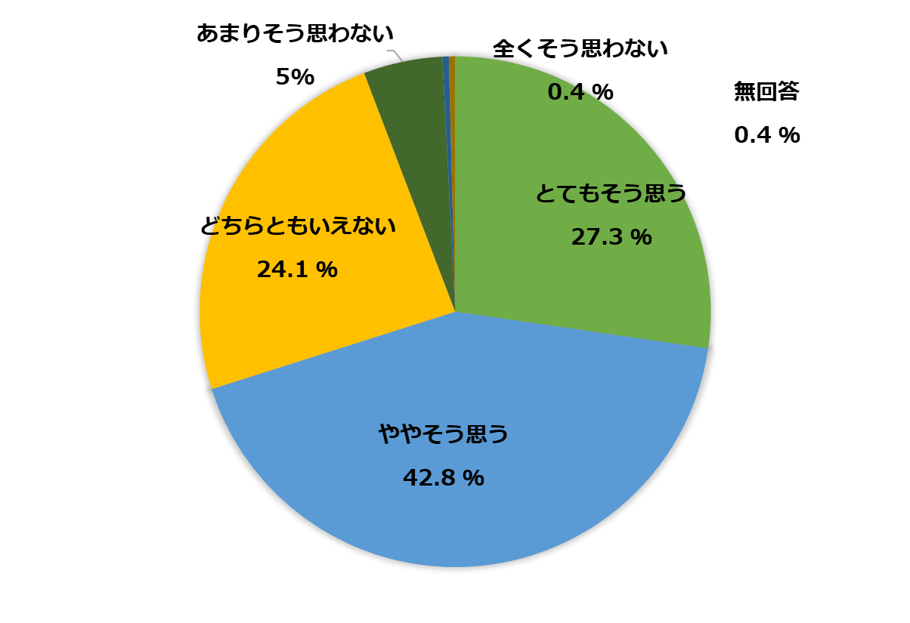
学校と地域が連携・協働した活動
地域学校協働活動の効果【学校・教職員への効果】
地域住民や学校を支援することにより、教職員が授業や生活指導などにより力を注ぐことができた
約70％
平成27(2015)年度地域学校協働活動に関するアンケート調査
文部科学省・国立教育政策研究所
上記は学校を対象とする調査結果
15
Notes:
・このグラフも同じ調査のものです。
・地域住民が学校に関わることにより、教員が授業や生活指導などにより力を注ぐことができたという肯定的な意見が約70％におよんでいます。
・教職員の方々にとっては、様々な課題を懸念されていることと思います。
・しかし、実際に取り組むことで、地域と学校が連携・協働して子供たちを育てていくことのメリットは大きいということを実感できたという結果が得られているところです。

Slide 18
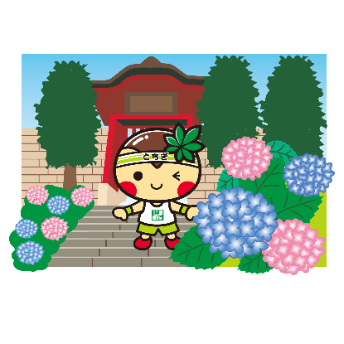
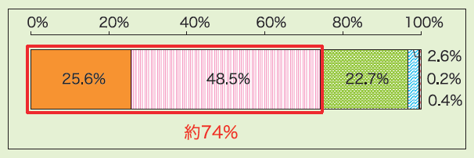
学校と地域が連携・協働した活動
地域学校協働活動の効果【地域への効果】
◆実際に本部事情に参加してみて、地域住民が学校を支援することにより、地域の教育力が向上し、地域の活性化につながった
◆実際に本部事情に参加してみて、地域住民の生きがいづくりや自己実現につながった
16
平成27(2015)年度地域学校協働活動に関するアンケート調査 文部科学省・国立教育政策研究所
Notes:
・このグラフは、地域への効果を示すものです。
●上のグラフは、地域住民が学校と協働活動を進めることにより、地域の教育力が向上し、地域の活性化につながったという割合で、約70％の肯定的意見となっています。
●下のグラフは、地域住民の生きがいづくりや、自己実現につながったという割合で、約74％の肯定的意見になっています。
・また、この調査の自由記述意見には、
＊地域住民のボランティアへの関心や、地域の子供は自分たちで育んでいこうという意識が高まっている。
＊地域住民、保護者、教員が関わる場が増え、大人同士のきずなが深まった。
という意見も寄せられています。

Slide 19
学校と地域が連携・協働した活動
滋賀県竜王町学校応援団【公民館と連携した地域と学校の連携・協働の事例】
17
「地域学校協働活動 地域と学校でつくる学びの未来」 文部科学省
Notes:
・文部科学省発行の「地域学校協働活動 地域と学校でつくる学びの未来」の冊子から、県外の事例を紹介します。
・滋賀県竜王町学校応援団の事例は、「公民館と連携した地域と学校の連携・協働」です。
・公民館が「学校園支援地域本部」という「地域学校協働本部」の中心となり、連携・協働の体制が構築されています。
・公民館の強みを生かし、地域の多様な経験や技能を持つ人材や公民館利用団体等と連携して、学習支援や行事支援などの様々な支援を実施するとともに、公民館で地域ボランティアの人材確保や人材育成が図られている取組が展開されているとのことです。

Slide 20
学校と地域が連携・協働した活動
神奈川県横浜市立東山田中学校区やまたろう本部 【学校運営協議会との効果的な連携事例・学校施設の活用事例】
18
「地域学校協働活動 地域と学校でつくる学びの未来」 文部科学省
Notes:
・神奈川県横浜市立東山田中学校区やまたろう本部の事例は、「学校運営協議会との効果的な連携」や「学校施設の活用」です。
・活動の成果の一例として、「まちのたからを学びに活かす９年間」の作成が挙げられています。
・これは、小学校１年生から中学校３年生までの９年間を見通して、地域との連携・協働により行っている学習活動や体験活動を教科ごとや放課後・土曜日の活動としてまとめたものです。地域学校協働活動の充実に役立つほか、現状を把握し、地域と学校が情報を共有し次のアクションにつなげるための土台となっているとのことです。

Slide 21
地域学校協働活動推進員の委嘱
地域学校協働活動推進員の委嘱
地域住民等の中から、
地域と学校の橋渡し役として活動する人を、教育委員会が委嘱する。
地域学校協働活動推進員
（地域コーディネーター）
なぜ委嘱なのか？
自治体内における推進員の位置づけを明確にし
継続的で円滑な地域学校協働活動を進められる。
社会教育法第９条の７に明記
19
Notes:
・ここからは、「地域学校協働活動推進員」の説明をしていきます。
・平成29年に社会教育法が改正され、第９条の７に「地域学校協働活動推進員」が明記されました。
・これは、地域住民の中から、地域と学校の橋渡し役として活動する人を「地域学校協働活動推進員」として教育委員会が委嘱するものです。
・すでに公民館や教育委員会などの職員としての立場のある方々と異なり、地域住民として地域学校協働活動を進める方々は、その位置付けが不明確でした。
・今回、法律に定められたことにより、推進員としての立場と役割が明確となり、地域学校協働活動の継続的・円滑な推進が図られるようになりました。
・この仕組みは、明確な位置付けを持つことなく活動する方々を想定しており、すでに公民館等の社会教育施設や教育委員会の職員としての所属を有している方々への委嘱は想定していません。

Slide 22
地域学校協働活動推進員の委嘱
地域学校協働活動推進員の役割
つなげる役割
社会的信望があり、地域学校協働活動推進に熱意と識見を持つ
（例）＊子供たちの状況を理解できる人
＊学校の現状を理解できる人
＊地域の実情を把握できる人
＊コミュニケーション力のある人
20
Notes:
・地域学校協働活動推進員はどのような人が適材かというと、人と人、人と場所、何かと何かをつなげるという橋渡し、コーディネートをする役割を果たすわけですから、社会的に信望があり、地域学校協働活動推進に熱意と識見を持つ人が求められます。
・また、学校に関わることから、「子供たちの状況を理解できる人」、「学校の現状を理解できる人」、「地域の実情を把握できる人」、そして、「コミュニケーション力のある人」ということになります。

Slide 23
地域学校協働活動推進員の委嘱
地域学校協働活動推進員の委嘱
地域学校協働活動推進員の委嘱
地域の状況に応じて一人でも、複数でも可能
役割を担える人として
一人の人を委嘱する
地域の中で複数の人を委嘱し
得意なことを生かすなど
分担してチームで取り組む
社会的信望があり、地域学校協働活動の推進に熱意と識見を有する人
21
Notes:
・地域学校協働活動推進員の委嘱は、
●地域の状況に応じて、一人の人を委嘱しても、
●複数の人が得意なことを生かしつつ、チームとして推進員の活動を進める
として複数の人を委嘱することも可能です。

Slide 24
地域学校協働活動推進員の委嘱
コーディネートの様々な担い手
地域学校協働活動推進員
（地域コーディネーター）
地域住民等の中から、地域と学校の橋渡し役として活動する人を、教育委員会が委嘱する。
公民館等社会教育施設職員としてのコーディネーター
社会教育・生涯教育の拠点として地域住民等と学校をつなぐ活動が期待される。
教育委員会等職員としての
コーディネーター
職員としての立場から、広く地域を意識しつつ、地域学校協働活動を進めることが期待される。
学校職員としての
コーディネーター
学校事務職員等、学校職員としての立場から、地域を理解して学校をつなぐことが期待される。
22
Notes:
・地域学校協働活動推進員以外にも、実際にはコーディネーターとして活動している様々な立場の人たちがいます。
●公民館等の社会教育施設職員の立場で活動を進めるコーディネーター
●教育委員会等の職員としての立場で活動を進めるコーディネーター
●学校職員としての立場で活動を進めるコーディネーター
など、様々な立場でのコーディネーターが存在すると考えられます。
・いずれの立場にあっても、地域学校協働活動を推進するための欠かせない方々です。
・地域学校協働活動推進員との連携・協働を通して、または地域の実情によっては自らが地域学校協働活動推進員の果たす役割を担いながら、地域学校協働活動を積極的に進めていくことが期待されています。

Slide 25
地域学校協働活動推進員の委嘱
地域学校協働活動の充実に必要なこと
コーディネート
機能
地域住民等や学校関係者との連絡調整、活動の企画・調整を担う役割
地域学校協働活動推進員
地域コーディネーター等
専門的にコーディネートする人材の存在
つなぐ人
多様な活動
より多くの地域住民・社会教育関係者企業・大学等の参画による
多様な地域学校協働活動
継続的な活動
地域学校協働活動の継続的・安定的
実施
ネットワーク化
23
Notes:
・まとめとして、地域学校協働活動の充実に必要な三つのポイントを確認します。
●一つ目として、「コーディネート機能」
●二つ目として、「多様な活動」
●三つ目として、「継続的な活動」
です。
・地域学校協働活動の活動内容や地域学校協働本部の形態は各地域で様々ですが、
●地域学校協働活動推進員などのコーディネーターが活躍し、活動の企画や連絡調整といったコーディネート機能があること。
●また、多様な活動や地域学校協働活動の継続的・安定的な実施が行われるために、しっかりとネットワークができていること。
・それらの体制が整っていることが、地域学校協働活動の充実に必要なこととなります。

Slide 26
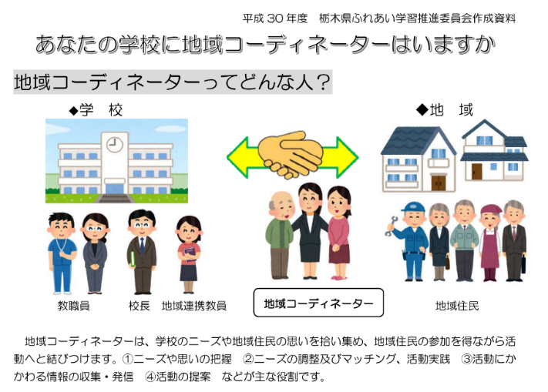
参考
栃木県総合教育センター
・学校と地域の連携推進セミナー ・地域学校協働活動推進員養成研修
各教育事務所
・地域教育コーディネーター養成研修
参考資料等
・栃木県教育委員会 地域連携教員のための手引き書 「学校と地域を結ぶ」
・栃木県教育委員会（ふれあい学習推進委員会） 「あなたの学校に地域コーディネーターはいますか」
24
Notes:
・最後に、「参考」として栃木県の研修や参考資料等についてお伝えします。
・県教育委員会では、「地域学校協働活動推進員、地域と学校を結ぶコーディネーター」の養成や資質・能力の向上をねらいとした研修を開催しています。
●栃木県総合教育センターでは、
「学校と地域の連携推進セミナー」（※令和２年度は年２回）
「地域学校協働活動推進員養成研修」（※令和２年度は年５回）
を開催します。
●各地区を所管する教育事務所では、
「地域教育コーディネーター養成研修」
を開催します。（令和２年度の開催期日及び回数は各教育事務所により異なります）
●県教育委員会で作成・発行している参考資料から二つ、紹介します。
・一つ目は、リーフレット「あなたの学校に地域コーディネーターはいますか」です。
コーディネーターの役割や効果、どういった方がコーディネーターとして活躍しているかなどをまとめています。
・二つ目は、地域連携教員のための手引き書「学校と地域を結ぶ」です。
「理論編」と「実践編」で構成されており、各学校の地域連携教員に限らず、学校と地域の連携・協働に関わる方々の参考となる内容となっています。

Slide 27
参考
・栃木県学習情報提供システム 「とちぎレインボーネット」
・各教育事務所発行 ふれあい学習情報紙
25
Notes:
・そのほか、県総合教育センターでは、栃木県学習情報提供システム「とちぎレインボーネット」のホームページを運営しています。
研修やイベント、ボランティアに関係する情報を確認することができます。
・各教育事務所では、各地区での生涯学習や学校と地域の連携・協働に関わる事業やイベントの様子等を紹介する情報紙を作成しています。
いずれも、ホームページで閲覧することが可能です。

Slide 28
誰かが何とかしてくれる、のではなく、自分たちが「当事者」として、自分たちの力で学校や地域を創り上げていく。子供たちのために学校をよくしたい、元気な地域を創りたい、そんな「志」が集まる学校、地域が創られ、そこから、子供たちが自己実現や地域貢献など、志を果たしていける未来こそ、 これからの未来の姿である。
中央教育審議会
「新しい時代の教育や地方創生の実現に向けた
学校と地域の連携・協働の在り方と今後の推進方策について」平成27（2015）年から

